Slide 1




DES Algorithm
汇报人：穆文翰
指导老师：李莉

Slide 2

DES算法简介
01
Introduction of DES Algorithm
DES算法（Data Encryption Standard），又被称为美国数据加密标准，是1972年美国IBM公司研制的对称加密算法。在设计上，DES采用了Feistel结构。 DES是一个分组密码算法，明文和密文的长度相同，分组长度为64位。加解密用的都是同一个密钥，密钥长度为64位，其中第8、16、24、32、40、48、56、64位是奇偶校验位，使得每个密钥都有奇数个1，因此，有效密钥长度为56位。分组后的明文组和56位的密钥按位替代或交换的方法得到密文组。

Slide 3
结构概要
02
Outline of Structure
64位密钥生成16个48位子密钥：置换选择PC1->循环左移->置换选择PC2；
明文分组64位明文块，不足64位补足64位；
64位明文块初始置换IP；明文块被分为左右两部分，每部分32位，以L0，R0表示；
引入16个子秘钥，进行16轮迭代运算：扩展运算E->S盒运算->置换P，得到L16，R16；
引入16个子秘钥，进行16轮迭代运算：扩展运算E->S盒运算->置换P，得到L16，R16；
输出64位密文块；密文全部输出。
密钥
56bit
明文
64bit
DES加密
密文
64bit

Slide 4
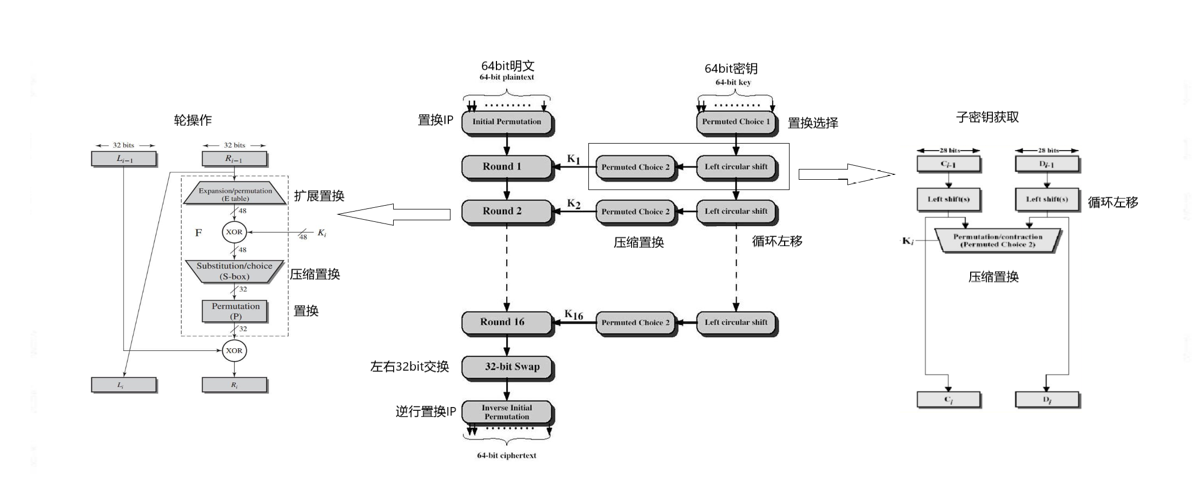
DES算法完整过程
03
Complete Process of DES Algorithm
子密钥产生器
(置换选择)

Slide 5
加密过程之一：初始置换IP
04
Initial Permutation
目的是将输入的64位数据块按位重新组合，并把输出分为L0、R0两部分，每部分各长32位，即将64 bit明文的位置进行置换，得到一个乱序的64 bit明文组，而后分成左右两段，每段为32 bit，以L0和R0表示，IP中各列元素位置号数相差为8，置换规则如下表所示：
58 | 50 | 42 | 34 | 26 | 18 | 10 | 2
60 | 52 | 44 | 36 | 28 | 20 | 12 | 4
62 | 54 | 46 | 38 | 30 | 22 | 14 | 6
64 | 56 | 48 | 40 | 32 | 24 | 16 | 8
57 | 49 | 41 | 33 | 25 | 17 | 9 | 1
59 | 51 | 43 | 35 | 27 | 19 | 11 | 3
61 | 53 | 45 | 37 | 29 | 21 | 13 | 5
63 | 55 | 47 | 39 | 31 | 23 | 15 | 7
表中的数字代表新数据中此位置的数据在原数据中的位置，即原数据块的第58位放到新数据的第1位，第50位放到第2位，……依此类推，第7位放到第64位。置换后的数据分为L0和R0两部分，L0为新数据的左32位，R0为新数据的右32位。
注意这是位置序号而不是实际数字！

Slide 6
加密过程之一：初始置换IP
58 | 50 | 42 | 34 | 26 | 18 | 10 | 2
60 | 52 | 44 | 36 | 28 | 20 | 12 | 4
62 | 54 | 46 | 38 | 30 | 22 | 14 | 6
64 | 56 | 48 | 40 | 32 | 24 | 16 | 8
57 | 49 | 41 | 33 | 25 | 17 | 9 | 1
59 | 51 | 43 | 35 | 27 | 19 | 11 | 3
61 | 53 | 45 | 37 | 29 | 21 | 13 | 5
63 | 55 | 47 | 39 | 31 | 23 | 15 | 7
04
Initial Permutation
例如：
M= 0000 0001 0010 0011 0100 0101 0110 0111 1000 1001 1010 1011 1100 1101 1110 1111
根据上面的置换表得到的结果
IP= 1100 1100 0000 0000 1100 1100 1111 1111 1111 0000 1010 1010 1111 0000 1010 1010
将置换后的结果分为两部分L0、R0
L0= 1100 1100 0000 0000 1100 1100 1111 1111
R0= 1111 0000 1010 1010 1111 0000 1010 1010

Slide 7
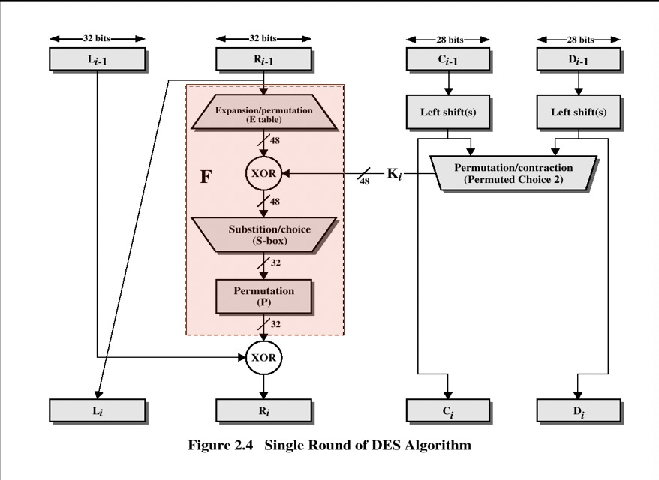
加密过程之二：轮操作（乘积变换）
05
Wheel Operation (product transformation)
它是DES算法的核心部分。将经过IP置换后的数据分成32 bit的左右两组，在迭代过程中彼此左右交换位置。
每次迭代时只对右边的32 bit进行一系列的加密变换，在此轮迭代即将结束时，把左边的32 bit与右边得到的32 bit逐位模2相加，作为下一轮迭代时右边的段，并将原来右边未经变换的段直接送到左边的寄存器中作为下一轮迭代时左边的段。
在每一轮迭代时，右边的段要经过选择扩展运算(扩展置换)E、密钥加密运算、选择压缩运算（选择置换）S、置换运算P和左右混合运算。

Slide 8
轮操作之：扩展置换
05
Expansion/Permutation
32 | 1 | 2 | 3 | 4 | 5
4 | 5 | 6 | 7 | 8 | 9
8 | 9 | 10 | 11 | 12 | 13
12 | 13 | 14 | 15 | 16 | 17
16 | 17 | 18 | 19 | 20 | 21
20 | 21 | 22 | 23 | 24 | 25
24 | 25 | 26 | 27 | 28 | 29
28 | 29 | 30 | 31 | 32 | 1
扩展置置换目标是IP置换后获得的右半部分R0，将32位输入扩展为48位(分为4位×8组)输出。使得生成与密钥相同长度的数据以进行异或运算；提供更长的结果，在后续的替代运算中可以进行压缩。
将输入的32 bit Ri-1扩展成48 bit的输出，令s表示E原输入数据比特的原下标，则E的输出是将原下标s ≡ 0或1(mod 4)的各比特重复一次得到的，即对原第1, 4, 5, 8, 9, 12, 13, 16, 17, 20, 21, 24, 25, 28, 29，32各位都重复一次,实现数据扩展。将表中数据按行读出得到48 bit输出。

Slide 9
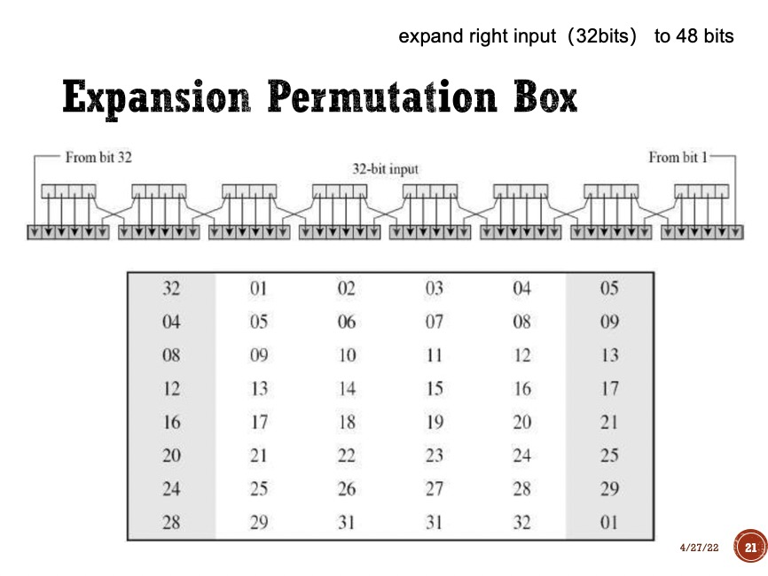
轮操作之：扩展置换
05
Expansion/Permutation
例如：
明文经过置换后的右半部分如下所示
R0= 1111 0000 1010 1010 1111 0000 1010 1010
通过扩展规则得到如下数据
E(R0)= 011110 100001 010101 010101 011110 100001 010101 010101

Slide 10
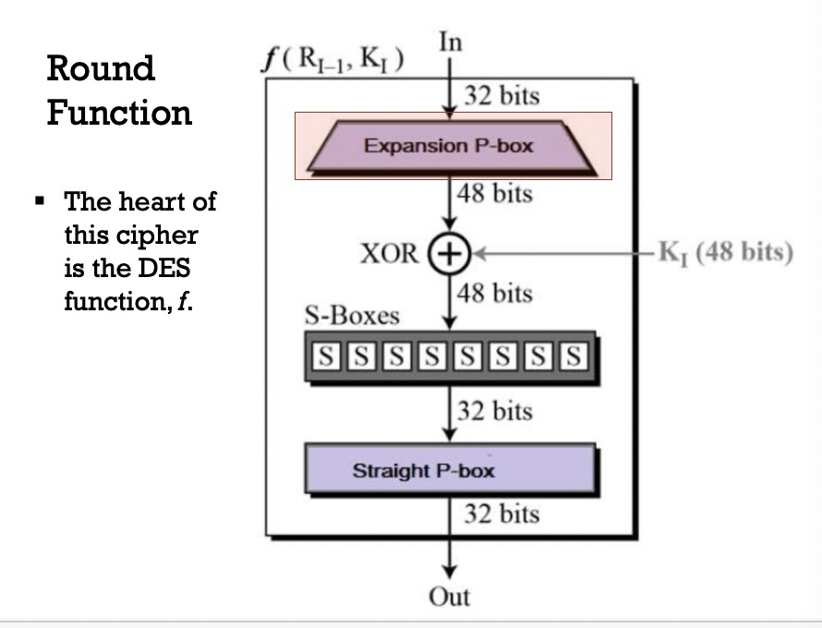
轮操作之：密钥加密运算
05
Key Encryption Operation
扩展置换之后，右半部分数据R0变为48位，与密钥置换得到的轮密钥进行异或。

Slide 11
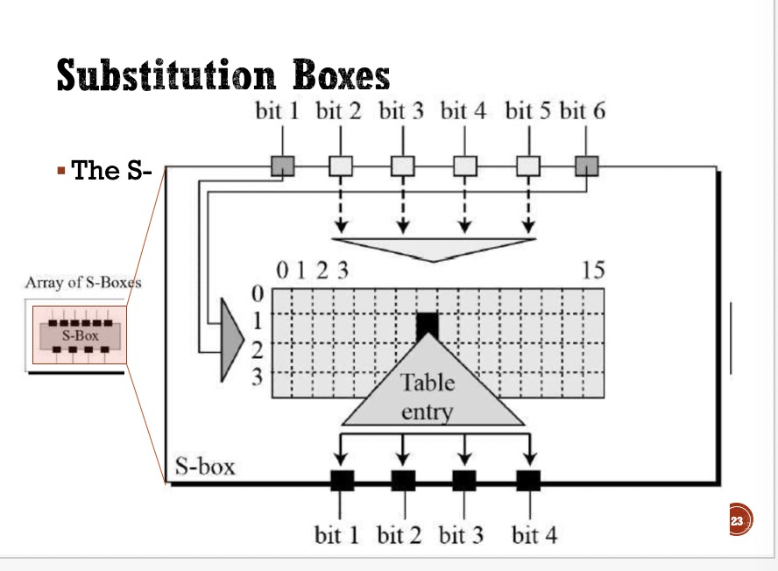
轮操作之：压缩置换
05
Substitution/Choice（S-box）
将前面送来的48 bit数据自左至右分成8组，每组为6 bit。而后并行送入8个S一盒，每个S盒为一非线性代换网络，有4个输出。
每一个Box的结构如图。
总体结构见上页
一个S盒就是一个4行16列的表，盒中的每一项都是一个4位的数。S盒的6个输入确定了其对应的输出在哪一行哪一列，输入的高低两位做为行数H，中间四位做为列数L，在S-BOX中查找第H行L列对应的数据(<16)。

Slide 12
轮操作之：压缩置换——输入输出关系
05
Substitution/Choice（S-box）
x₅ x₀ x₅ x₄ x₃ x₂ x₁ x₀
1 0 1 0 1 1 0 0
列号 0 1 2 3 4 5 6 7 8 9 10 11 12 13 14 15
行号
0 14 4 13 1 2 15 11 8 3 10 6 12 5 9 0 7
1 0 15 7 4 14 2 13 1 10 6 12 11 9 5 3 8
2 4 1 14 8 13 6 2 11 15 12 9 7 3 10 5 0
3 15 12 8 2 4 9 1 7 5 11 2 14 10 0 6 13
(y₃ , y₂, y₁ , y₀)=(0,0,1,0)

Slide 13
轮操作之：置换运算
05
Permutation
与前面提到的置换相同，S盒代替运算的32位输出按照P盒进行置换。该置换把输入的每位映射到输出位，任何一位不能被映射两次，也不能被略去，映射规则如下表：
16 | 7 | 20 | 21 | 29 | 12 | 28 | 17
1 | 15 | 23 | 26 | 5 | 18 | 31 | 10
2 | 8 | 24 | 14 | 32 | 27 | 3 | 9
19 | 13 | 30 | 6 | 22 | 11 | 4 | 25
例如：
原数据= 0001 0000 1010 0001 0000 0000 0000 0001
替换后的值= 1000 0000 0000 0000 0000 1000 1000 0110

Slide 14
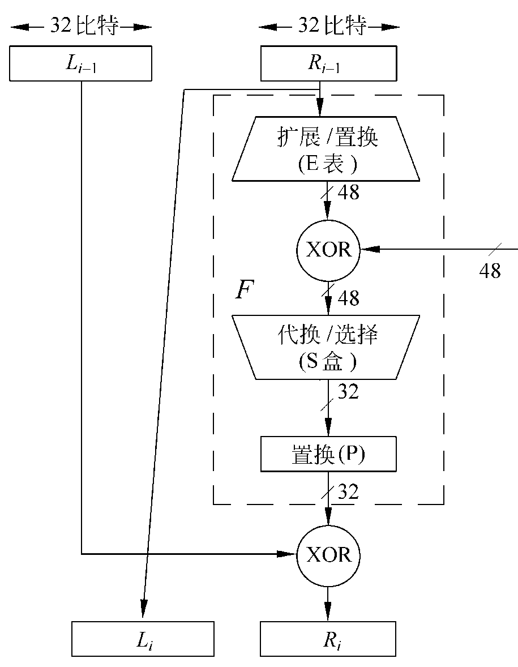
轮操作之：异或运算与左右交换
05
Xor Operations Interchange with Left and Right
这是一次轮操作的最后一步；
P盒置换的结果与最初的64位分组左半部分L0异或，然后左、右半部分交换，接着开始另一轮，总共要进行16轮

Slide 15
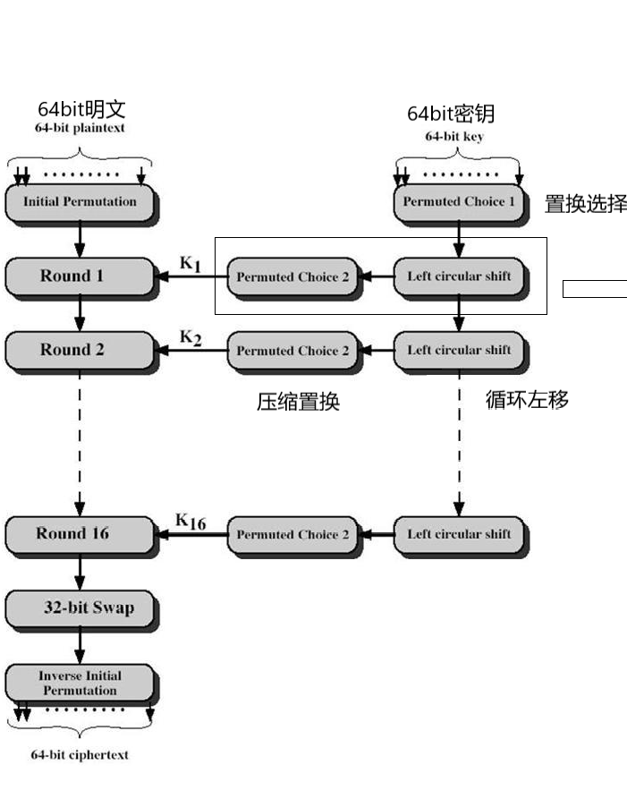
加密过程之三：左右32bit交换
06
The Left and Right 32bit Switches
16轮替代之后会得到最后的结果L16、R16，最后将两组数据进行左右两组交换。
例如：
L16= 0100 0011 0100 0010 0011 0010 0011 0100
R16= 0000 1010 0100 1100 1101 1001 1001 0101
本应该是L16R16交换后变为R16L16
R16L16= 0000 1010 0100 1100 1101 1001 1001 0101 0100 0011 0100 0010 0011 0010 0011 0100

Slide 16
加密过程之四：逆初始置换IP⁻¹
07
Inverse Initial Permutation
将16轮迭代后给出的64 bit组进行置换，得到输出的密文组。输出为阵中元素按行读得的结果。
逆置换是初始置换IP的逆过程
40 | 8 | 48 | 16 | 56 | 24 | 64 | 32
39 | 7 | 47 | 15 | 55 | 23 | 63 | 31
38 | 6 | 46 | 14 | 54 | 22 | 62 | 30
37 | 5 | 45 | 13 | 53 | 21 | 61 | 29
36 | 4 | 44 | 12 | 52 | 20 | 60 | 28
35 | 3 | 43 | 11 | 51 | 19 | 59 | 27
34 | 2 | 42 | 10 | 50 | 18 | 58 | 26
33 | 1 | 41 | 9 | 49 | 17 | 57 | 25

Slide 17
总结——DES解密过程
08
The Decryption Process
加密和解密可以使用相同的算法。加密和解密唯一不同的是秘钥的次序是相反的。就是说如果每一轮的加密秘钥分别是K1、K2、K3...K16，那么解密秘钥就是K16、K15、K14...K1。为每一轮产生秘钥的算法也是循环的。加密是秘钥循环左移，解密是秘钥循环右移。解密秘钥每次移动的位数是：0、1、2、2、2、2、2、2、1、2、2、2、2、2、2、1。

Slide 18
总结——DES算法特点
08
Characteristics of DES Algorithm
分组加密算法：以64位为分组；64位明文输入，64位密文输出；
对称算法：加密和解密使用同一秘钥；
有效秘钥长度为56位：秘钥通常表示为64位数，但每个第8位用作奇偶校验，可以忽略；
代替和置换：DES算法是两种加密技术的组合：置换和替代；先置换后替代；
易于实现：DES算法只是使用了标准的算术和逻辑运算，其作用的数最多也只有64 位，因此用70年代末期的硬件技术很容易实现算法的重复特性使得它可以非常理想地用在一个专用芯片中；

Slide 19
总结——安全性
08
Security
密钥较短:56位有效密钥，密钥量为2的56幂；
对明文𝑚和密钥𝐾逐位取补，则加密后的密文同样为原密文的补。故互补性使得DES在选择明文攻击下所需的工作量减半。
存在弱密钥:存在4个弱密钥，至少12个半弱密钥 ；
需要以安全方式进行密钥交换：密钥管理分发困难。
已被攻破 ：
穷举攻击：如今，穷举时间已经减少到不足24小时。
差分分析：这种方法对破译16轮的DES不能提供一种实用的方法，但对破译轮数较低的DES是很成功的。
线性分析：用这种方法破译DES比差分分析方法更有效。可用2⁴⁷个已知明文破译8-轮DES。

Slide 20
弱密钥和半弱密钥
08
Weak and Semi-weak Keys
弱密钥：初始密钥会生成16个相同的子密钥，这样的弱密钥有：
0x0101010101010101
0xFEFEFEFEFEFEFEFE
0xE0E0E0E0F1F1F1F1
0x1F1F1F1F0E0E0E0E
半弱密钥：即用K2加密明文，可以用K1解密，这种半弱密钥有：
0x011F011F010E010E : 0x1F011F010E010E01
0x01E001E001F101F1 : 0xE001E001F101F101
0x01FE01FE01FE01FE : 0xFE01FE01FE01FE01
0x1FE01FE00EF10EF1 : 0xE01FE01FF10EF10E
0x1FFE1FFE0EFE0EFE : 0xFE1FFE1FFE0EFE0E
0xE0FEE0FEF1FEF1FE : 0xFEE0FEE0FEF1FEF1

Slide 21

THANK YOU
汇报人：穆文翰
turtlepig200101@163.com

